Slide 1







"LOW AND STABLE INFLATION IN MANY COUNTRIES IS AN IMPORTANT ACCOMPLISHMENT THAT WILL CONTINUE TO BRING SIGNIFICANT BENEFITS"
-Ben Bernanke

Slide 2

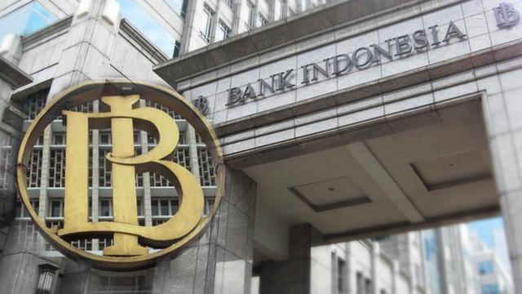


PERMASALAHAN
Inflasi di Indonesia tembus
5,9%
(Bank Indonesia, September 2022)

Slide 3
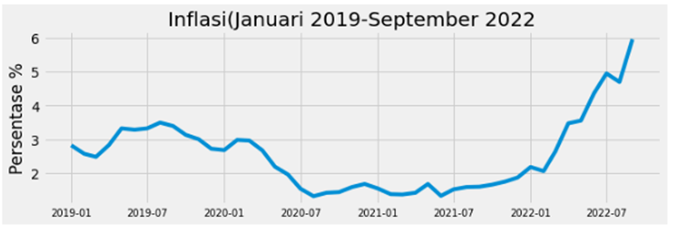
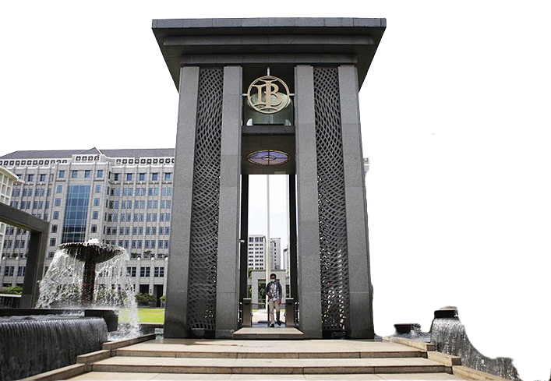
PERMASALAHAN
5,95%
Sumber : Bank Indonesia

Slide 4

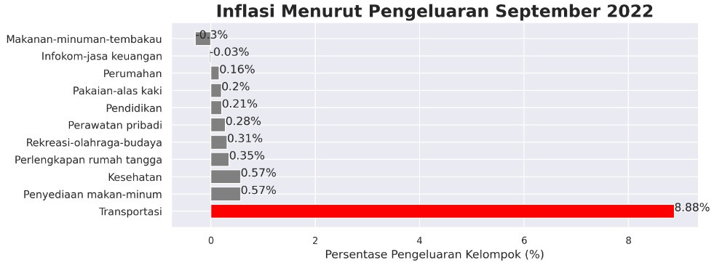
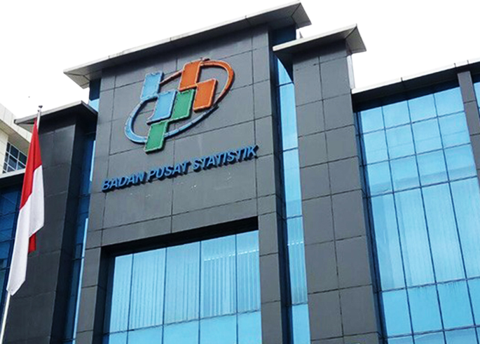
PERMASALAHAN
Inflasi Kelompok Kendaraan
77%
Transportasi menjadi indikator tertinggi
Sumber : BPS 2022

Slide 5


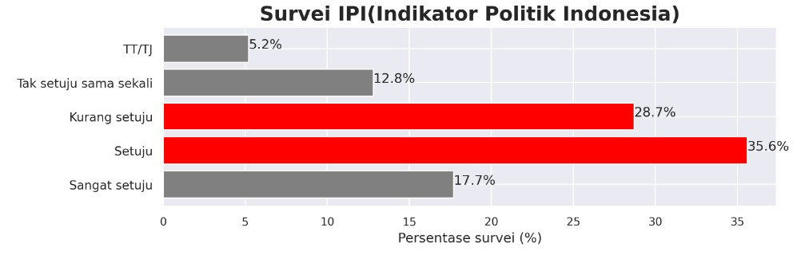
PERMASALAHAN
Sebagian besar orang Indonesia SETUJU bahwa subsidi BBM
TIDAK TEPAT SASARAN
Sumber : Kataboks, September 2022

Slide 6

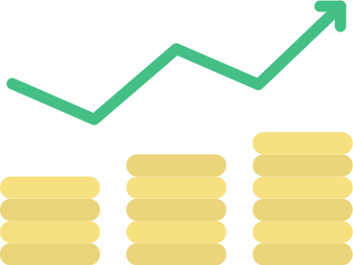


INTI MASALAH
Inflasi yang melonjak tinggi di bulan September
Kelonjakan kenaikan kelompok transportasi
Mayoritas warga Indonesia menyetujui jika subsidi BBM kurang tepat sasaran

Slide 7
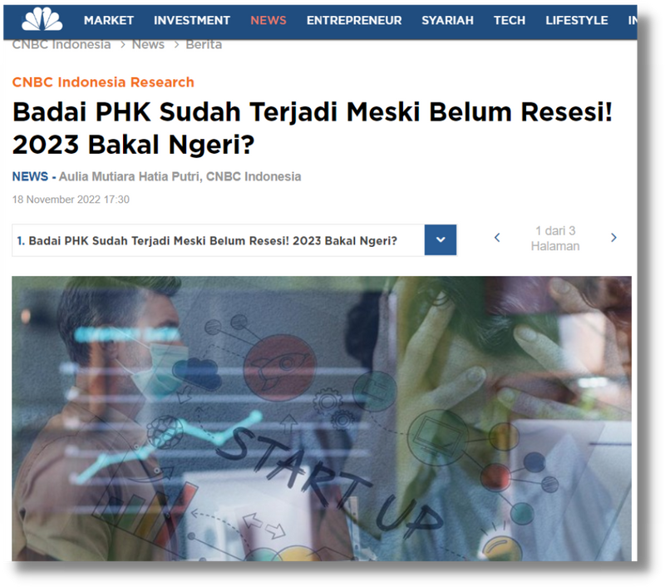
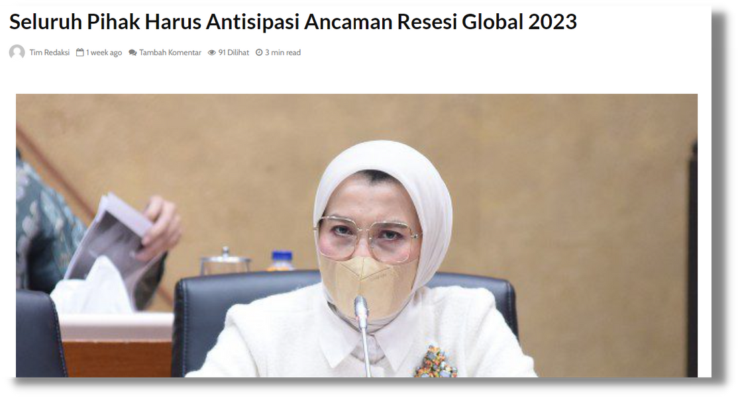
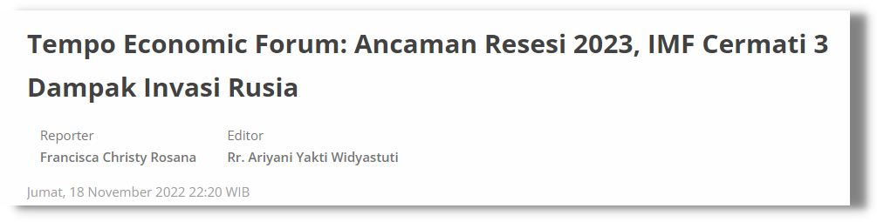
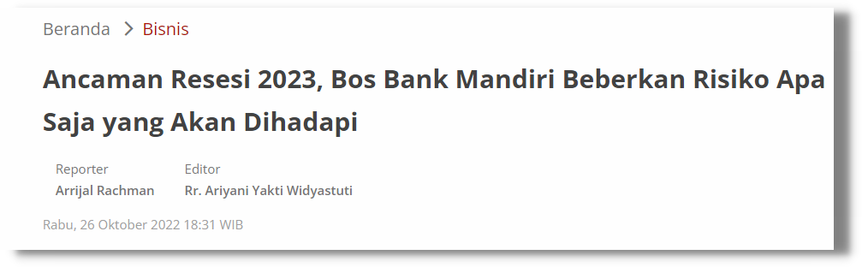
INTI MASALAH

Slide 8



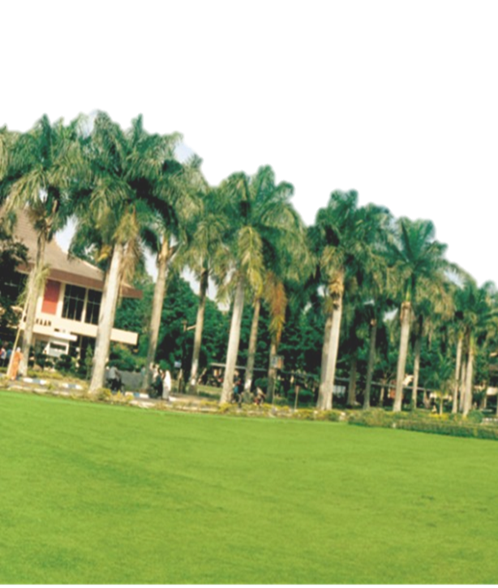
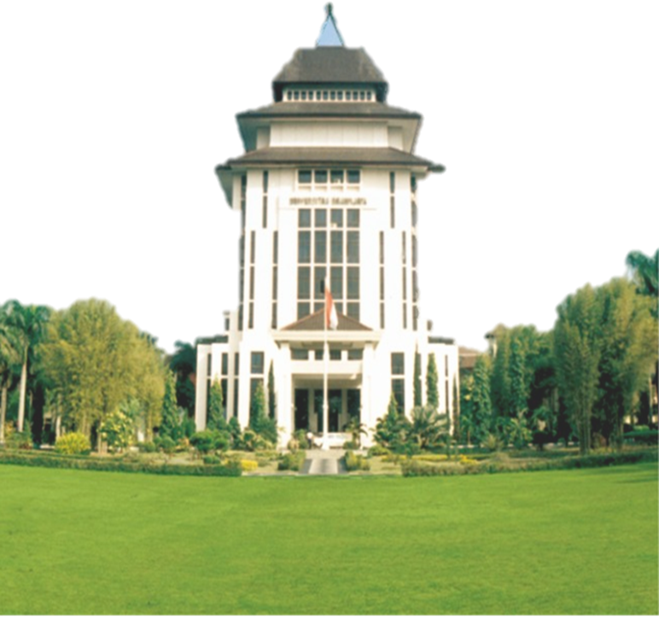
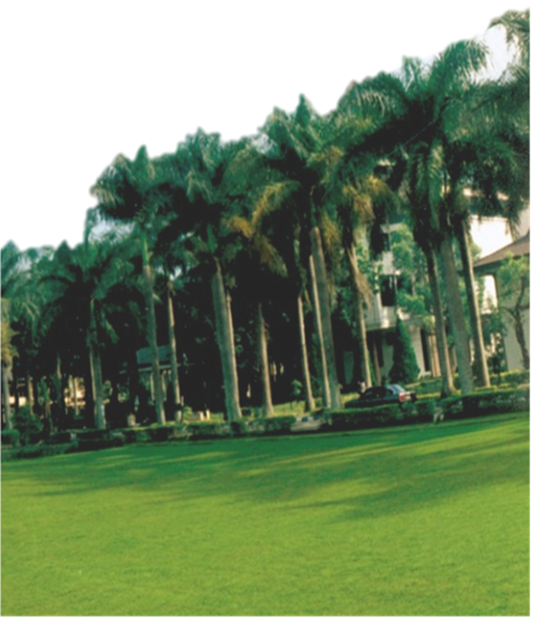
Fakultas Matematika dan Ilmu Pengetahuan Alam Universitas Brawijaya

Slide 9



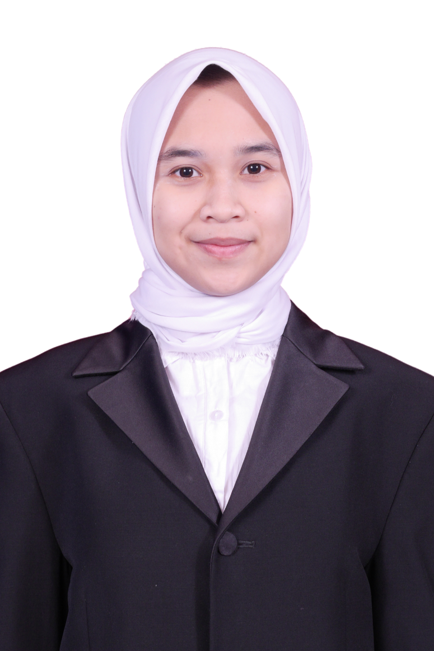
DATA BRAWIJAYA
Abdi Negara Guci
Viky Iqbal Azizul Alim
Laila Nur Azizah
Fakultas Matematika dan Ilmu Pengetahuan Alam Universitas Brawijaya

Slide 10
HADAPI RESESI 2023,
INDONESIA HARUS SIAP SIAGA

Slide 11

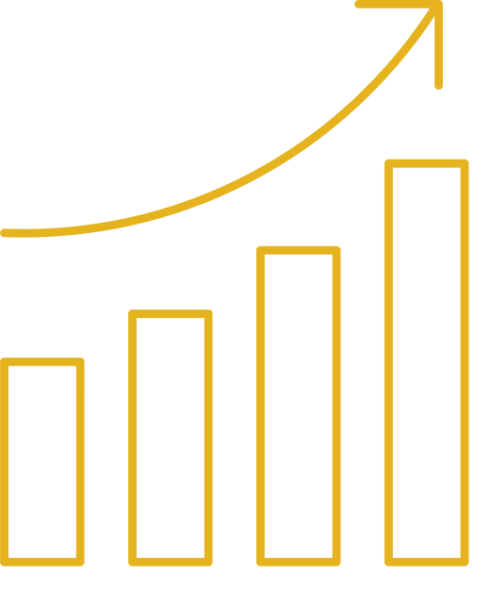


SOLUSI PERMASALAHAN
LONJAKAN INFLASI AKIBAT TRANSPORTASI DI INDONESIA
K-Means Clustering
Elbow & Grafik Shilouette
Analisis Cluster

Slide 12
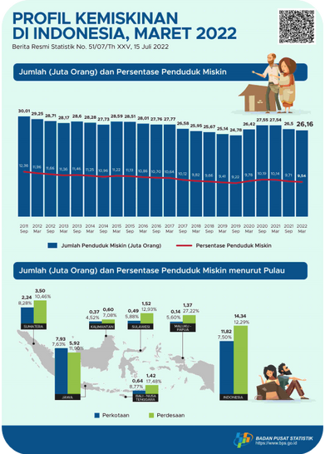
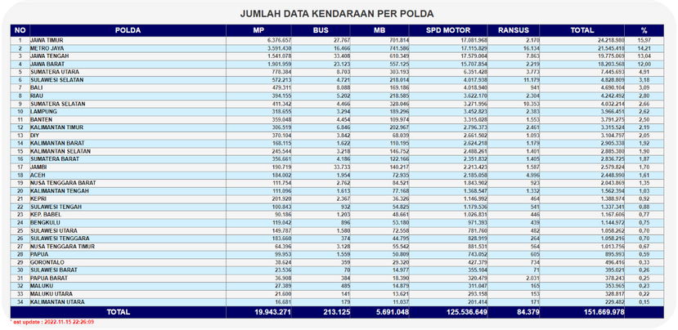
METODOLOGI
Persentase Kemiskinan (X1)
Persentase Jumlah Transportasi (X2)
VARIABEL PENELITIAN
Sumber : BPS 2022
Sumber : Korlantas Polri 2022

Slide 13
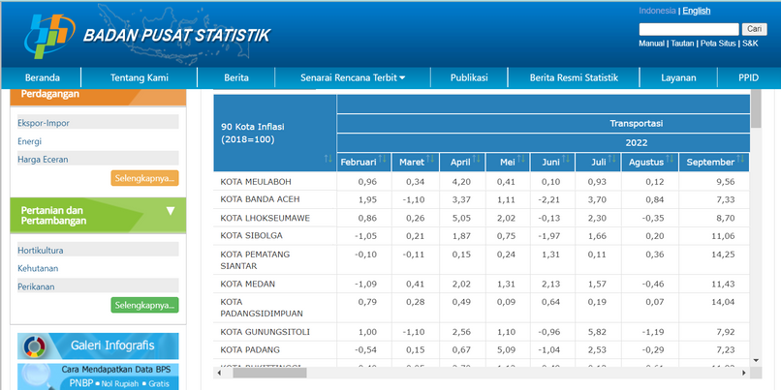
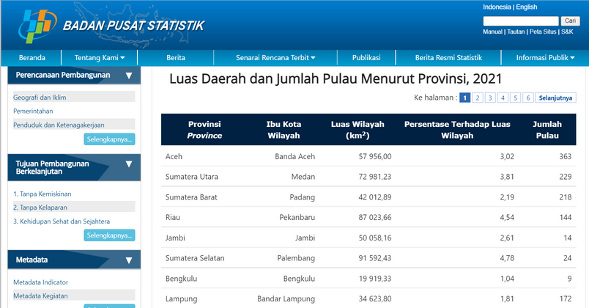
METODOLOGI
Persentase Penggunaan Transportasi (X3)
Persentase Luas Wilayah (X4)
VARIABEL PENELITIAN
Sumber : BPS 2022
Sumber : BPS 2022

Slide 14


METODOLOGI
Standarisasi Data
Uji asumsi sampel representatif
Uji asumsi non multiko
linearitas
Mulai
Melakukan analisis cluster metode
k-means
Menentukan banyak cluster optimal
Selesai
Interpretasi

Slide 15
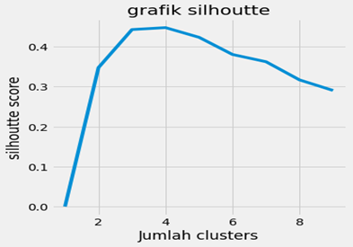
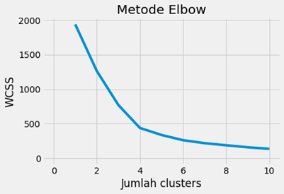

HASIL ANALISIS
GRAFIK ELBOW DAN SILHOUETTE
4 Cluster optimal

Slide 16
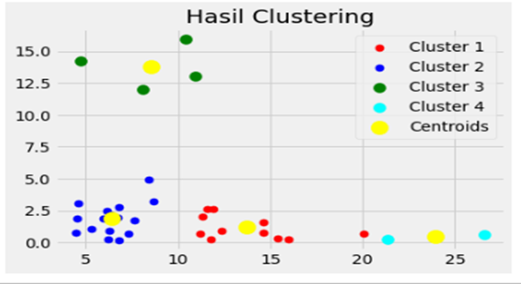
HASIL ANALISIS
K-means Cluster dengan jarak euclidean

Slide 17
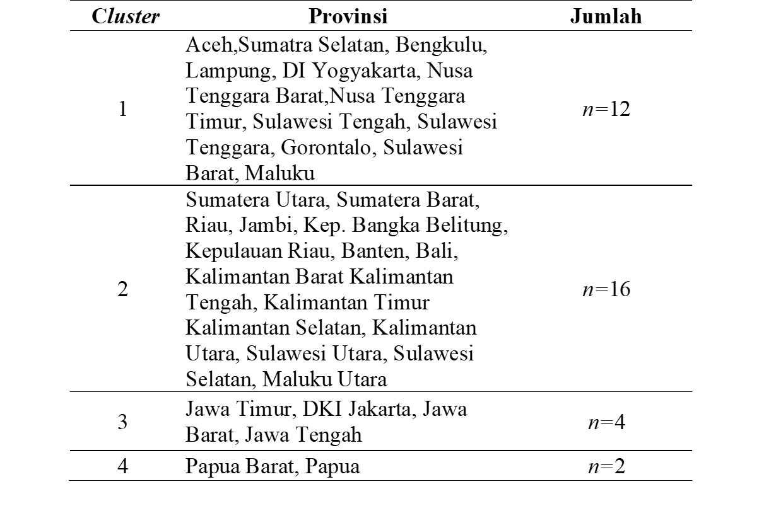
HASIL ANALISIS
HASIL ANGGOTA PROVINSI CLUSTER

Slide 18
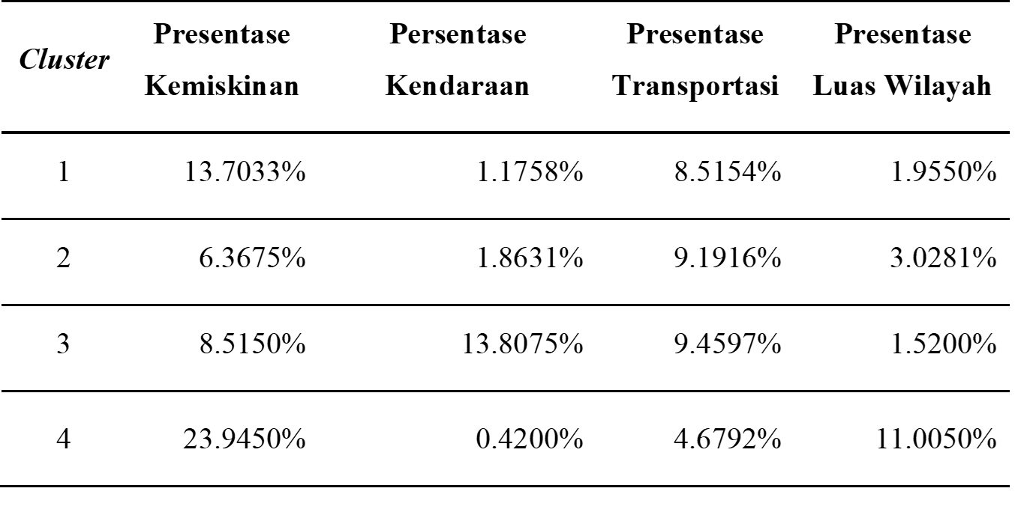

HASIL ANALISIS
Aceh
Sumatera Selatan, Bengkulu
Lampung
DI Yogyakarta
NTB
NTT
Sulawesi Tengah Sulawesi Tenggara Gorontalo
Sulawesi Barat
Maluku

Slide 19
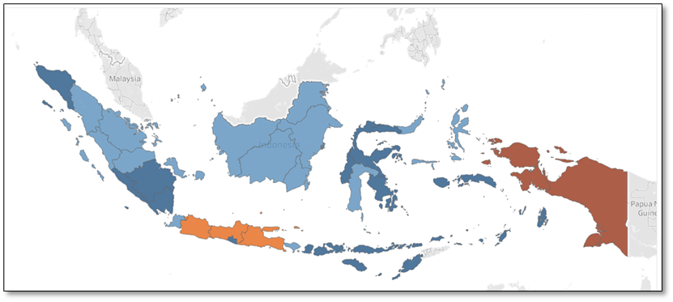
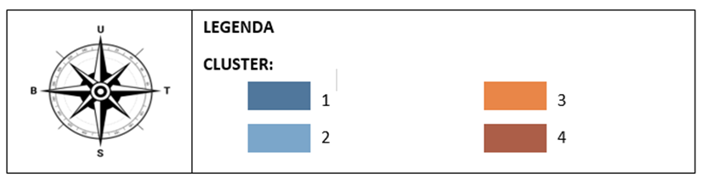
PETA CLUSTERING

Slide 20

KESIMPULAN
Cluster 1
Cluster 1 menunjukkan bahwa jumlah penggunaan kendaraan yang relatif sedang pada bulan September 2022 jika dibandingkan dengan luas wilayahnya, cluster 1 juga memiliki luas wilayah yang sedang sehingga cluster 1 adalah provinsi dengan tingkat kemiskinan yang tinggi dan konsumsi BBM yang sedang dengan memperhatikan luas wilayahnya, maka tingkat kepadatan pada cluster 1 ini dikategorikan tinggi. Sehingga cluster 1 sangat diperioritaskan untuk penyaluran subsidi BBM.

Slide 21
KESIMPULAN
Cluster 2
Dari segi kemiskinan, cluster 2 termasuk wilayah dengan tingkat kemiskinan yang rendah dengan persentase jumlah kendaraan dan transportasi yang relatif rendah pada bulan September 2022 jika dibandingkan dengan luas wilayahnya yang memiliki luas daerah sebesar 3,0281% sehingga cluster 2 merupakan provinsi dengan tingkat kemiskinan yang rendah dan konsumsi BBM yang rendah dengan memperhatikan luas wilayahnya, maka tingkat kepadatan pada cluster 2 dikategorikan sedang. Sehingga cluster 2 tidak terlalu diperoritaskan untuk penyaluran subsidi BBM.

Slide 22
KESIMPULAN
Cluster 3
Cluster 3, dari sisi persentase jumlah kendaraan dan transportasi termasuk ke dalam wilayah yang tergolong memiliki tingkat mobilitas yang sangat tinggi jika dibandingkan dengan luas wilayahnya. Sedangkan dari segi ekonomi termasuk provinsi-provinsi yang memiliki tingkat kemiskinan tinggi, maka dapat dinyatakan bahwa provinsi-provinsi di cluster 3 memiliki tingkat kemiskinan yang tinggi dan konsumsi BBM yang tinggi dengan memperhatikan luas wilayahnya, maka tingkat kepadatan pada cluster 3 dikategorikan sangat tinggi. Sehingga cluster 3 diperioritaskan untuk penyaluran subsidi BBM. Pemerintah provinsi cluster 3 perlu melakukan sebuah kebijakan untuk memilah masyarakat yang perlu untuk mendapatkan subsidi BBM dan yang tidak berhak mendapatkan subsidi BBM.

Slide 23
KESIMPULAN
Cluster 4
Pada cluster 4, dari segi kemiskinan termasuk wilayah dengan tingkat kemiskinan yang sangat tinggi dengan persentase jumlah kendaraan dan transportasi yang relatif rendah pada bulan September 2022 jika dibandingkan dengan luas wilayahnya sehingga diasumsikan bahwa cluster 4 adalah provinsi dengan tingkat kemiskinan yang tinggi dan konsumsi BBM yang rendah dengan memperhatikan luas wilayahnya, maka tingkat kepadatan pada kelompok ini dikategorikan rendah. Sehingga cluster 4 tidak diperioritaskan untuk penyaluran subsidi BBM. Namun pemerintah bisa mengalokasikan bantuan subsidi berupa bahan makanan dan kebutuhan material untuk cluster 4. Akibat penggunaan kendaraan yang tidak banyak namun jumlah kemiskinan yang tinggi.

Slide 24
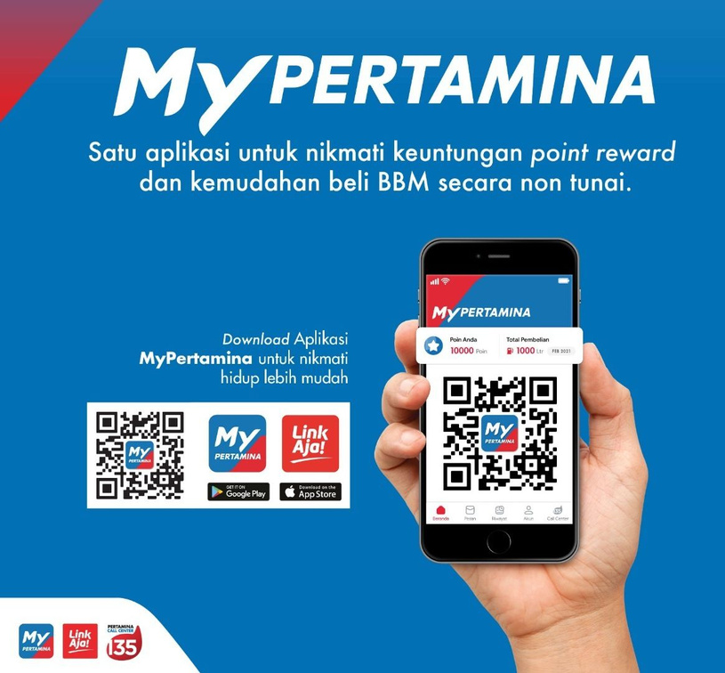
SARAN
Oleh karena itu, perlu adanya pemerataan penyaluran dan pemberian subsidi BBM di setiap wilayah berdasarkan hasil cluster yang diperoleh. Sebagai rekomendasi untuk mengatasi permasalahan penyaluran subsidi yang kurang tepat sasaran, maka pemerintah dapat melakukan kerja sama dengan aplikasi developer dalam mengembangkan aplikasi my pertamina yang sebelumnya sudah ada untuk menambahkan fitur penentuan pemberian subsidi yang dapat dijadikan alat pengambilan keputusan untuk memberikan sebuah subsidi kepada masyarakat berupa kartu subsidi sehingga dengan adanya layanan ini pemerintah dapat menentukan warga yang pantas untuk diberikan subsidi BBM dengan tepat sasaran.

Slide 25
TERIMA
KASIH

